Slide 1
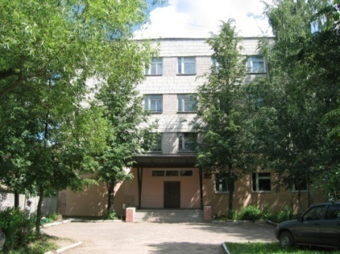
Областное государственное бюджетное профессиональное образовательное учреждение «Нерехтский политехнический техникум Костромской области»
Работа педагога в условиях инклюзивного профессионального образования: профессионально-личностная готовность
Маркова О.Н.-мастер п/о

Slide 2
Областное государственное бюджетное профессиональное образовательное учреждение «Нерехтский политехнический техникум Костромской области»
Федеральный закон № 273-ФЗ от 29 декабря 2012 года «Об образовании в Российской Федерации»
ст. 2 п. 27
«Инклюзивное образование
– обеспечение равного доступа к образованию для всех обучающихся
с учетом разнообразия особых образовательных потребностей и индивидуальных возможностей».

Slide 3
Нормативно-правовая база
-Указ Президента Российской Федерации от 07.05.2012 № 597 «О мероприятиях по реализации социальной политики»;
Приказ Минобрнауки от 15.12.2014 г. № 1580 «О внесении изменения в порядок организации и осуществления образовательной деятельности по образовательным программам среднего профессионального образования, утвержденный приказом Министерства образования и науки Российской Федерации от 14 июня 2013 г. № 464».
– Распоряжение правительства РФ от 15.10.2012 № 1921-р «Комплекс мер, направленных на повышение эффективности реализации Мероприятий по содействию трудоустройству инвалидов и на обеспечение доступности профессионального образования на 2012-2015 годы»;
– Письмо министерства образования и науки РФ от 07.07.2013 г. № ИР – 535/07 «О коррекционном и инклюзивном образовании детей»;
– Письмо министерства образования и науки РФ от 18.04.2013 г. № 292 (в редакции приказа от 21.08.2013 г. № 977) «Об утверждении порядка организации и осуществление образовательной деятельности по основным программам профессионального обучения»;
- ГП РФ "Доступная среда" на 2011 -2020 годы, утвержденная
постановлением Правительства РФ от 01.12.2015 г. №1297;
-Приказ Минобрнауки РФ от 18.04.2013 г. № 291"Об утверждении Положения о практике обучающихся, осваивающих основные профессиональные образовательные программы среднего профессионального образования";

Slide 4
Инклюзивное(франц. inclusif – включающий в себя,
от лат. include – заключаю, включаю) или включенное образование – термин, используемый для описания процесса обучения детей с особыми потребностями.

Slide 5
Психологическая готовность
это совокупность как внутренних, так и внешних условий, в первую очередь, это личностные качества специалиста-педагога: интеллектуальные, мотивационные, эмоционально-волевые, профессионально-ценностные, обеспечивающие готовность к профессиональной деятельности.

Slide 6
Профессиональная готовность
это уровень его знаний и профессионализма, позволяющий принимать оптимальные решения в конкретной педагогической ситуации и представлена тремя группами специальных компетенций: организационно-управленческих, образовательных и методических.

Slide 7
Для профессиональной и личностной подготовки педагогов необходимы:
• представление и понимание, что такое инклюзивное образование, в чем его отличие от традиционных форм образования;
• знание психологических закономерностей и особенностей возрастного и личностного развития детей в условиях инклюзивной образовательной среды;
• знание методов психологического и дидактического проектирования учебного процесса для совместного обучения детей с нарушенным и нормальным развитием;
• умение реализовать различные способы педагогического взаимодействия между всеми субъектами образовательной среды (с учениками по отдельности и в группе, с родителями, коллегами-учителями, специалистами, руководством).

Slide 8
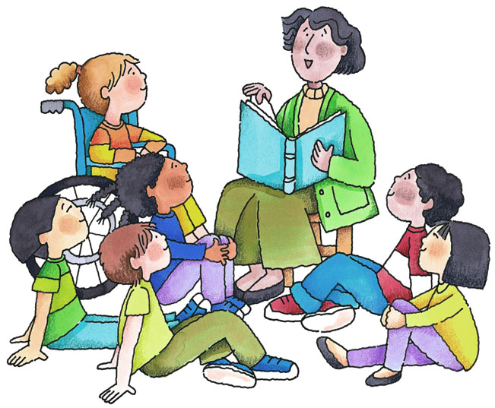
Профессионально-личностная готовность педагога к работе с детьми с ограниченными возможностями здоровья включает профессионально-гуманистическую направленность личности, в том числе ее профессионально-ценностные ориентации, профессионально-личностные качества и умения.

Slide 9
Педагог, готовящийся работать с детьми с ограниченными возможностями здоровья, должен принять следующую систему профессионально-ценностных ориентаций:
признание ценности личности человека независимо от степени тяжести его нарушения;
направленность на развитие личности человека с нарушением в развитии в целом, а не только на получение образовательного результата;
осознание своей ответственности как носителя культуры и ее транслятора для людей с нарушениями в развитии;
понимание творческой сущности педагогической деятельности с детьми с ограниченными возможностями здоровья, требующей больших духовных и энергетических затрат и др.

Slide 10
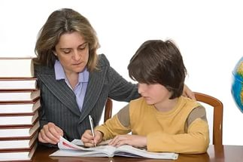
Важная составляющая профессионально-личностной готовности педагога, работающего с лицами с ограниченными возможностями здоровья, по моему мнению, — готовность к оказанию помощи.

Slide 11
Милосердие

Slide 12
Эмпатия

Slide 13
Толерантность

Slide 14
Педагогический оптимизм

Slide 15
Педагог, работающий с детьми с ограниченными возможностями здоровья, должен обладать высоким уровнем регуляции своей деятельности, контролировать себя в стрессовых ситуациях, быстро и уверенно реагировать на изменение обстоятельств и принимать решения.

Slide 16
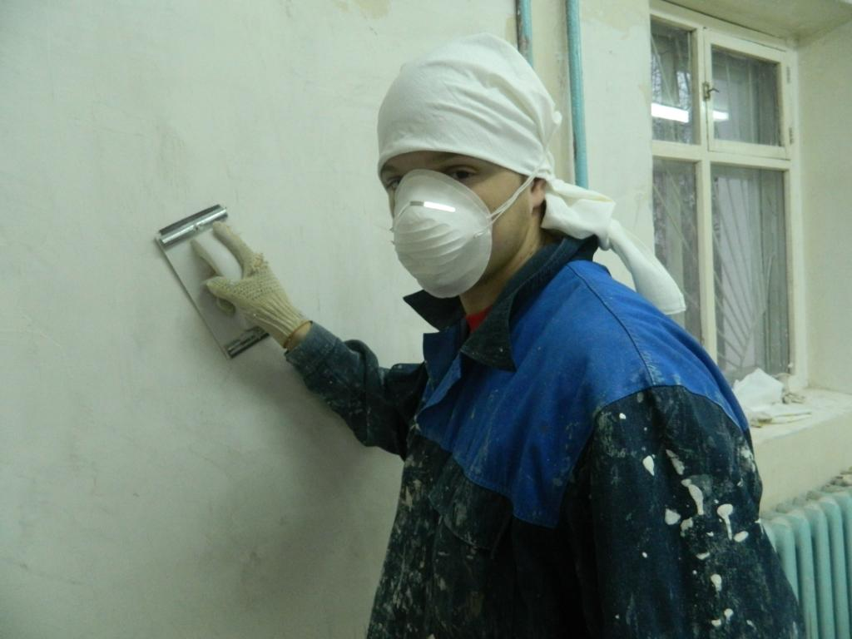
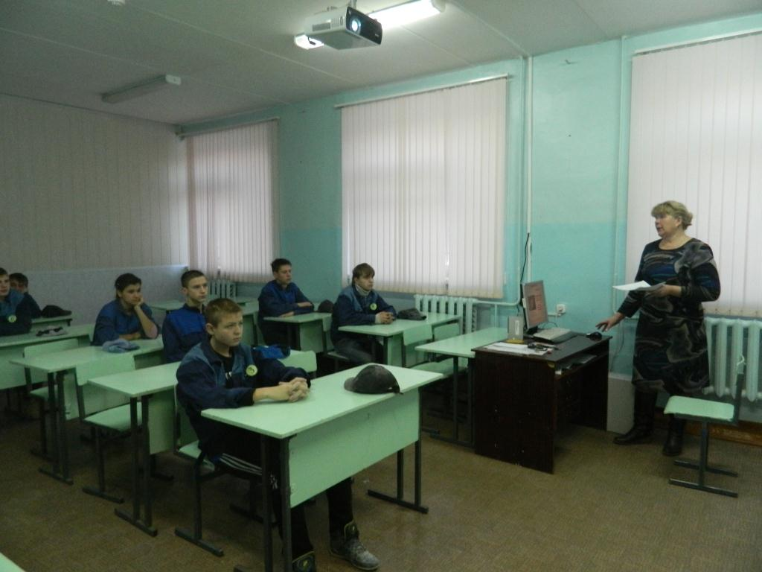
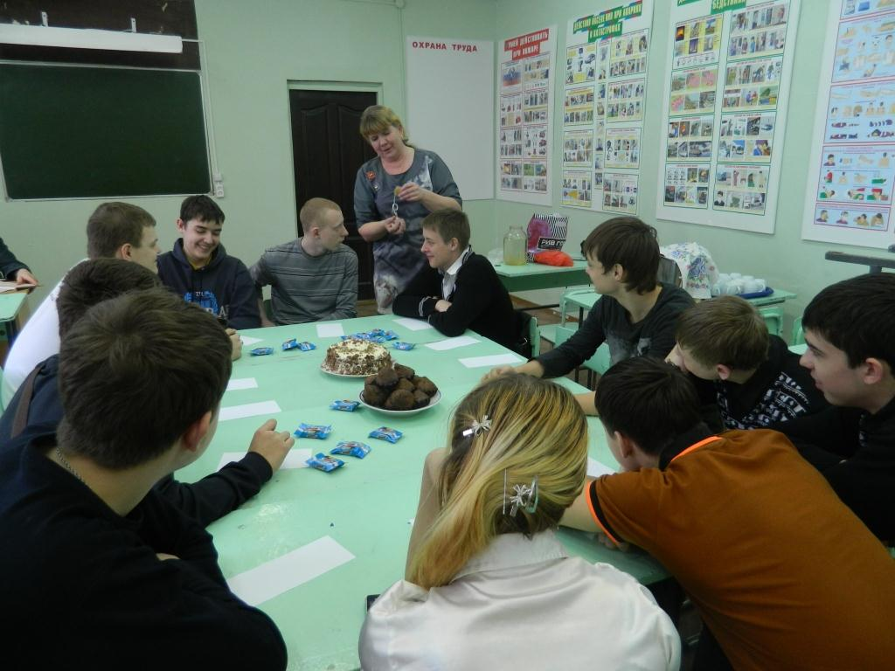
Группа № 12 по профессии 19.727 «Штукатур», 13.450 «Маляр (строительный)»

Slide 17
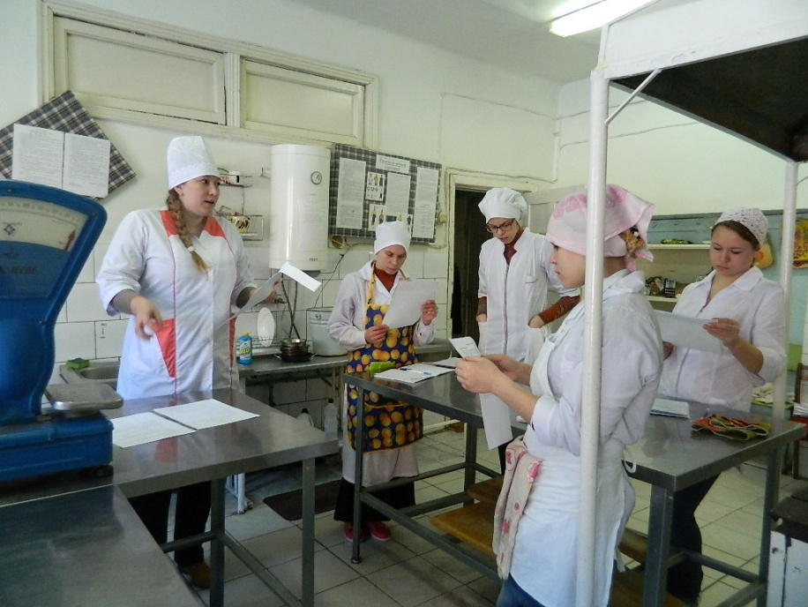
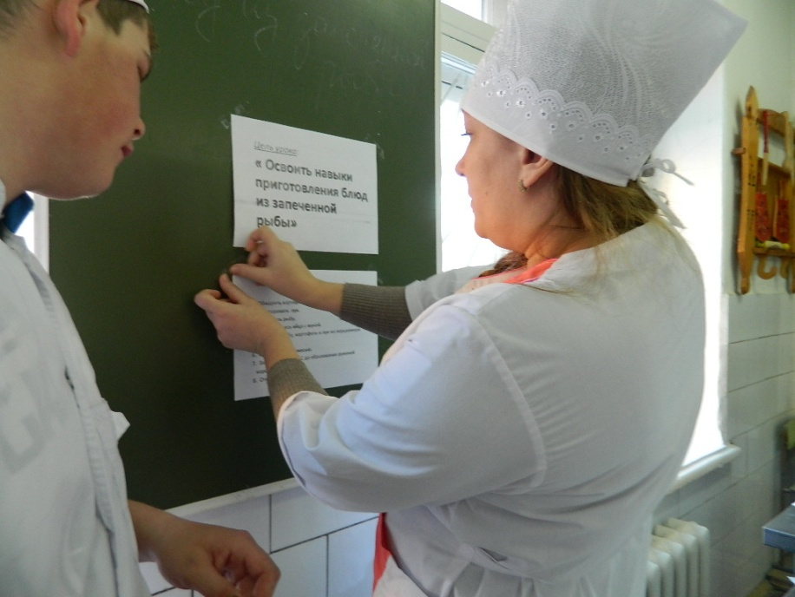
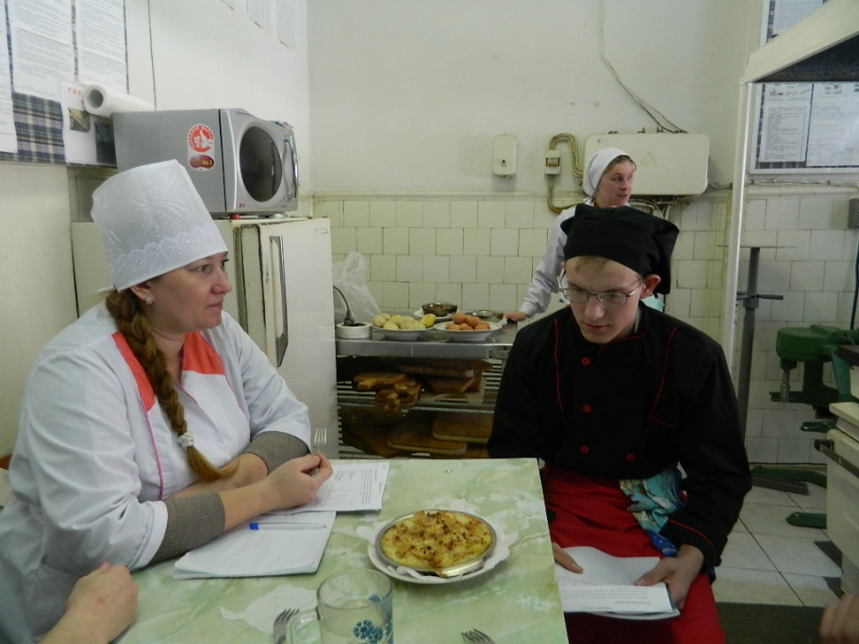

Slide 18
Таким образом, профессионально-личностная готовность педагога к работе с детьми с ограниченными возможностями здоровья предполагает сформированность целого комплекса качеств, которые основываются на личностных ресурсах.

Slide 19
В современных нормативно-правовых документах зафиксировано, что следует организовать системную подготовку, переподготовку и повышение квалификации работников органов управления образованием, педагогических работников, занимающихся реализацией инновационных подходов к образованию детей с ограниченными возможностями здоровья

Slide 20
Спасибо за внимание

